Slide 1
HERA
Redesign Web
그린컴퓨터학원 _ 박소정

Slide 2

컨셉
타겟
컬러
목적
문제점
도시적인
30-40대 여성
보라색 #4B2358
헤라 화장품 소개와 회사 소개
화장품의 고급스러움이 보이지 않고, 화장품이 돋보이지 못한다.

Slide 3
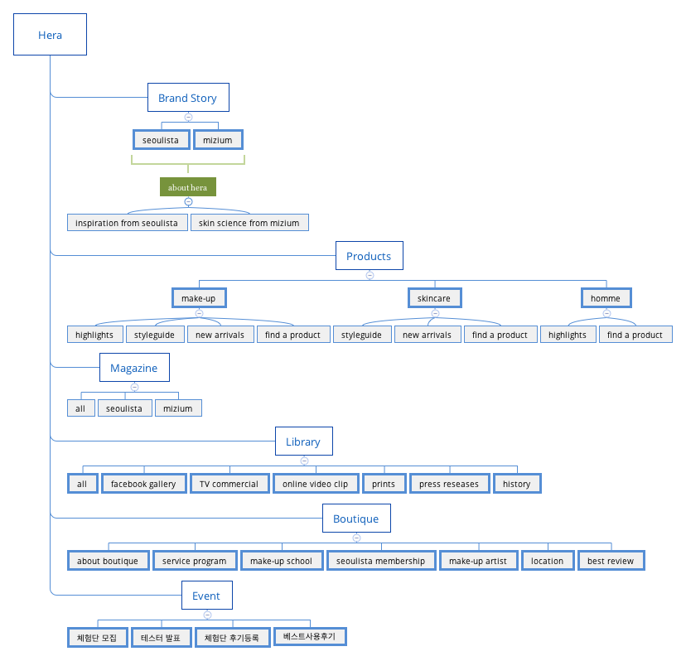

Slide 4
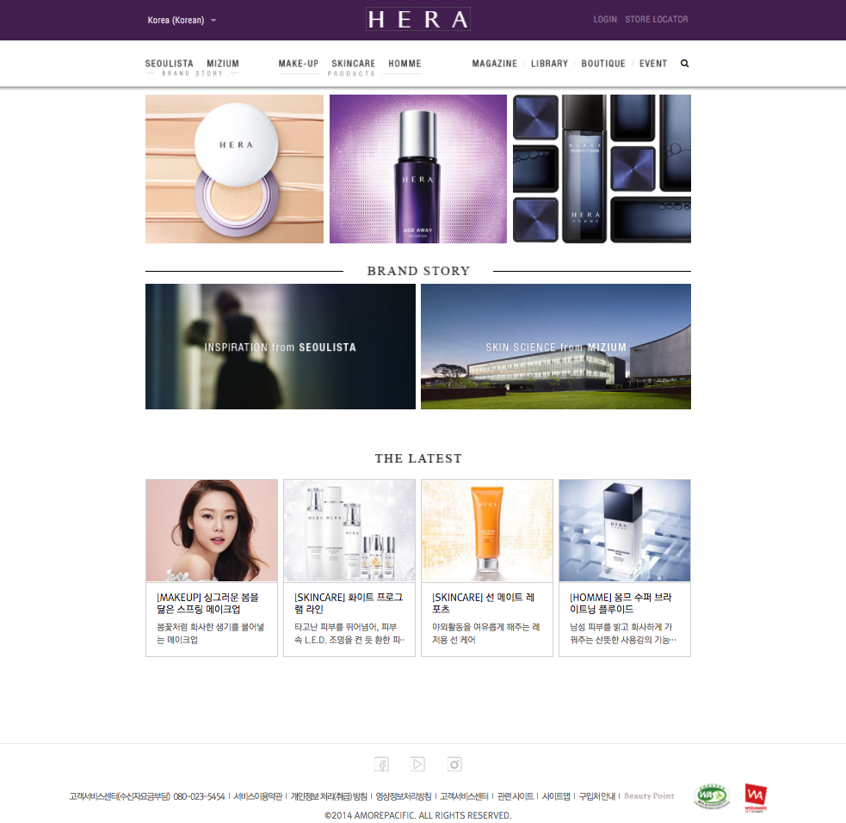

Slide 5
메인에 고급스러운 사진을 크게 배치하고,
헤라의 컬러를 고급스럽게 잘 활용한다.

Slide 6

페르소나 분석
전지현(35세)
중견기업에서 사무직으로 일하고 있는 전지현씨는 꼼꼼하며 화장품에 관심이 많다.
목적 : 헤라 화장품의 신상품 정보를 얻기 위해 홈페이지를 들어온다
문제점 : 고급스러운 브랜드 이미지에 비해 단순해보이는 메인홈페이지 때문에 신뢰를 가질 수 없다.
해결방법 : 헤라의 고급스러움을 보여줌으로써 신뢰를 얻는다. 사진의 퀄리티가 높아서, 사진을 최대한 활용 하면서 필요한 컨텐츠만 제공한다.

Slide 7
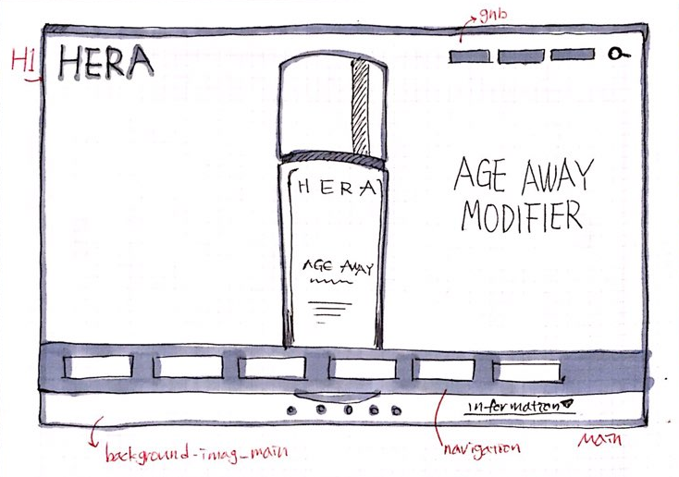
sketch
메인 페이지
서브페이지 _6개
회원가입 페이지
러프스케치

Slide 8
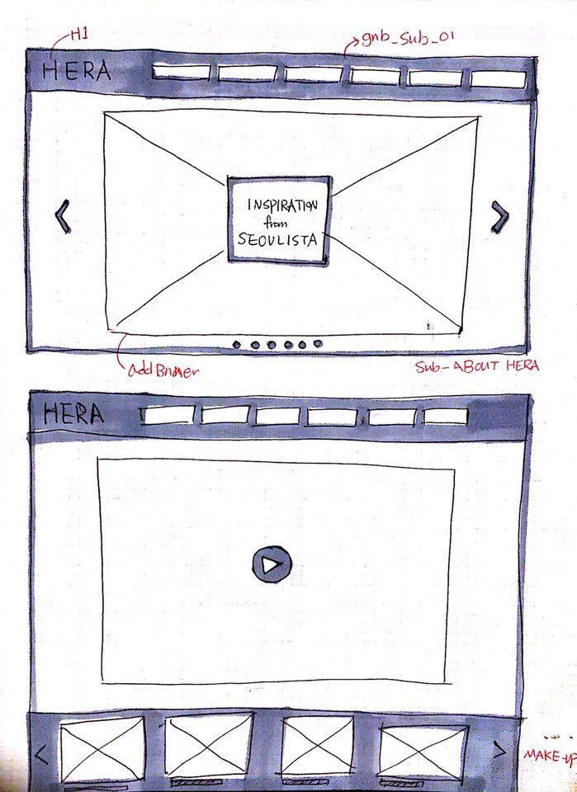
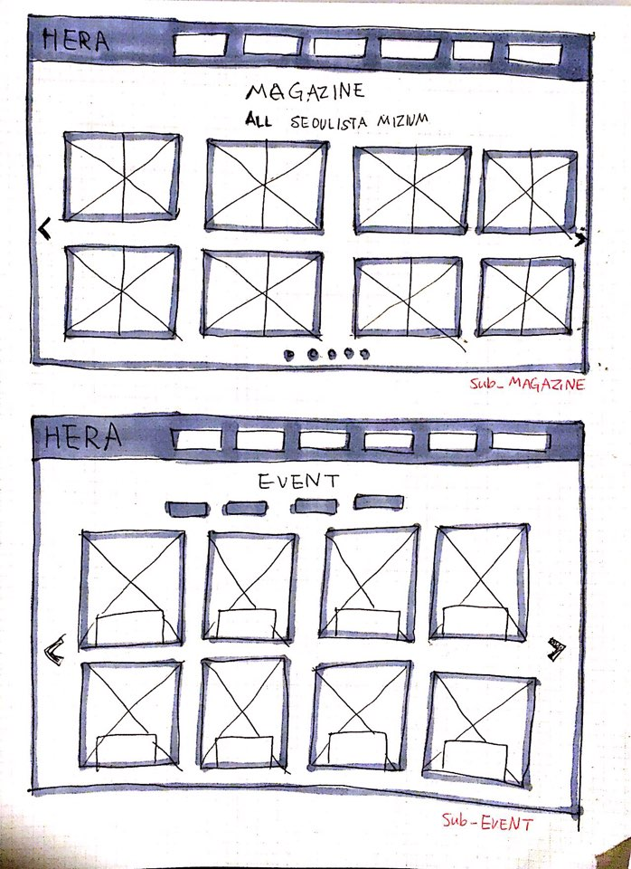

Slide 9
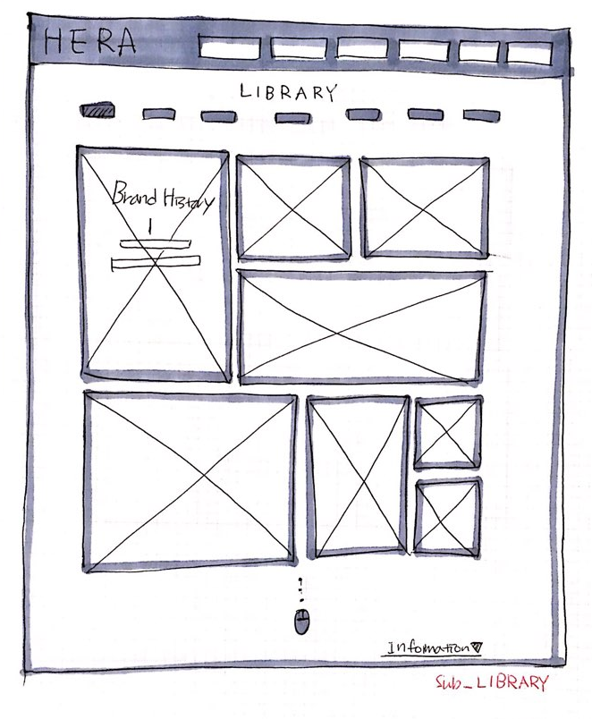
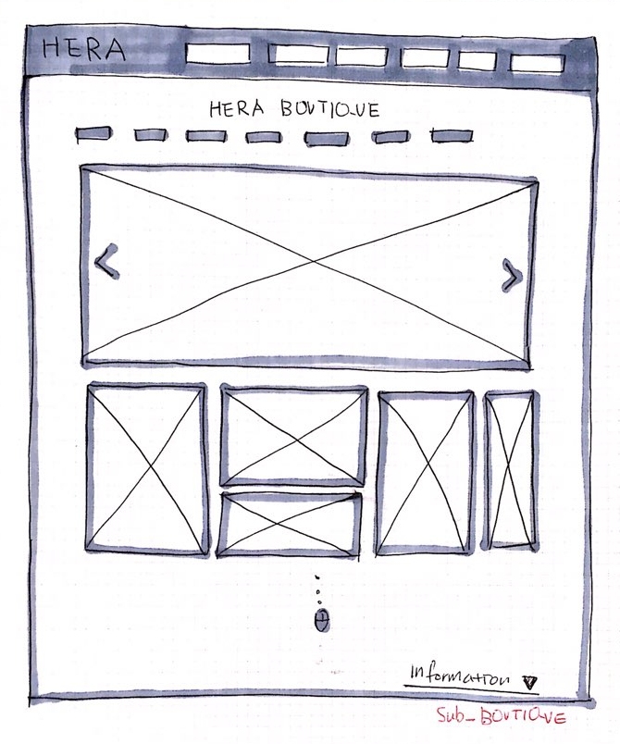

Slide 10
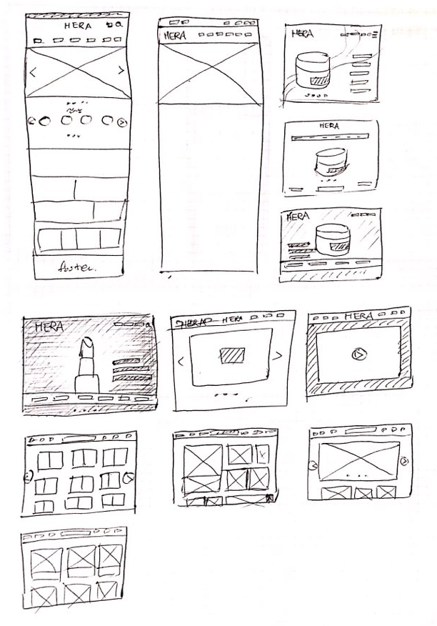
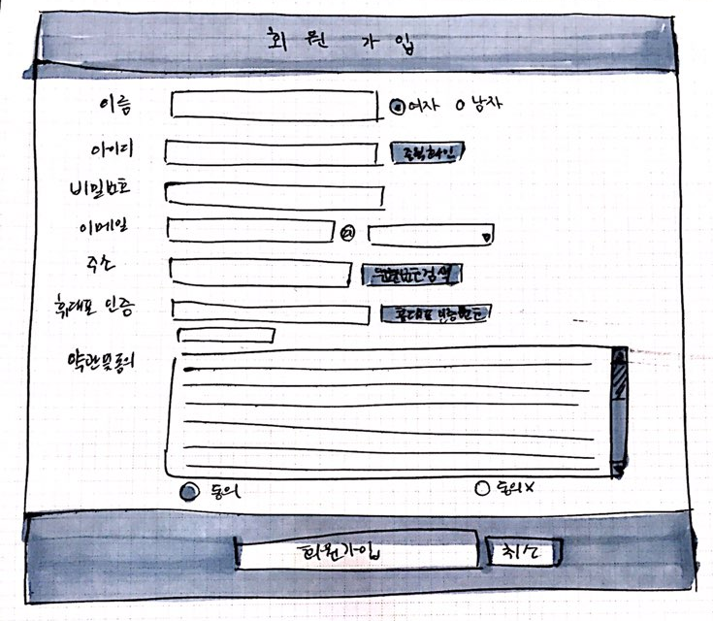

Slide 11
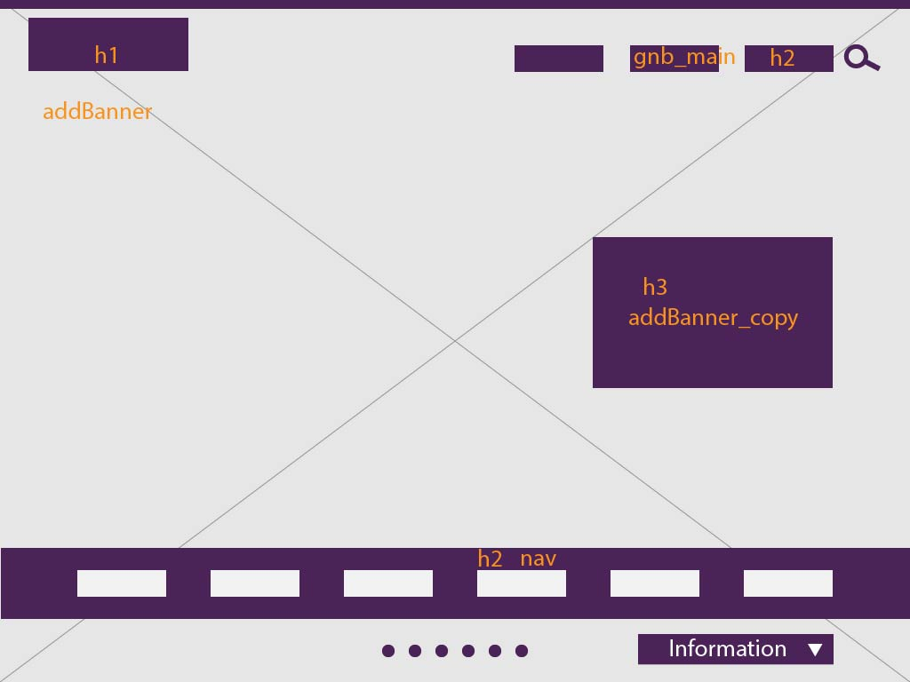

Slide 12
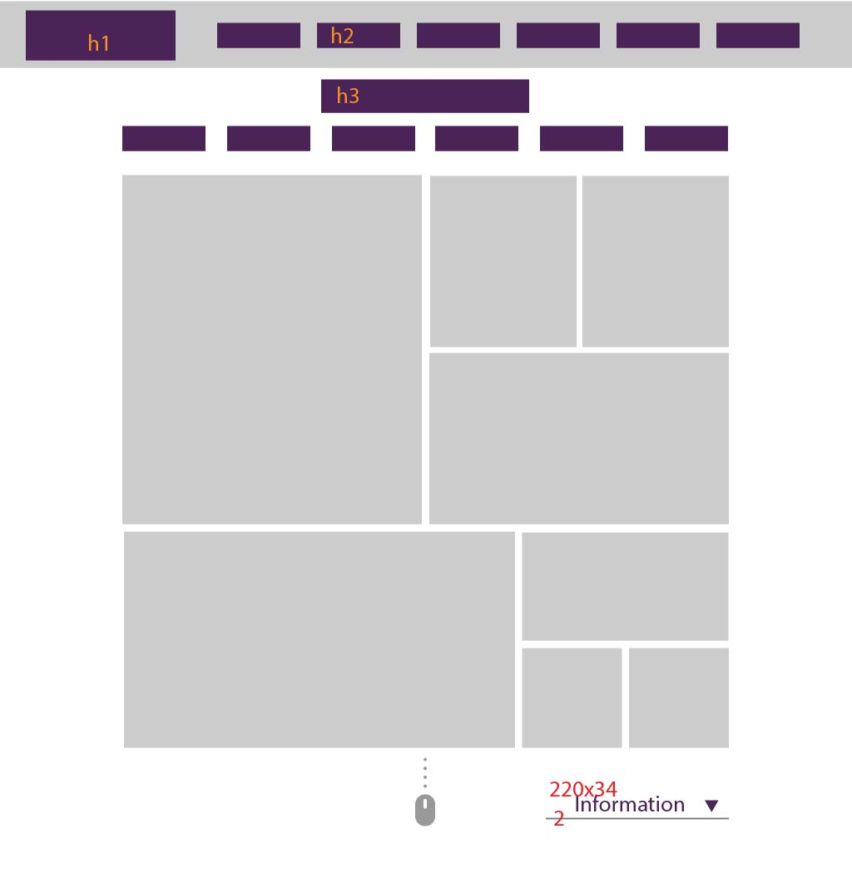
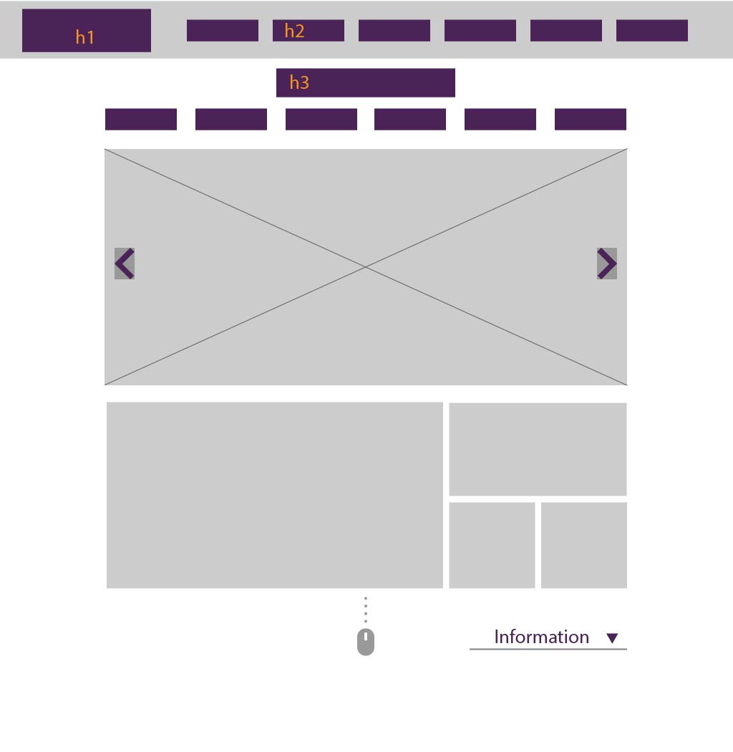

Slide 13
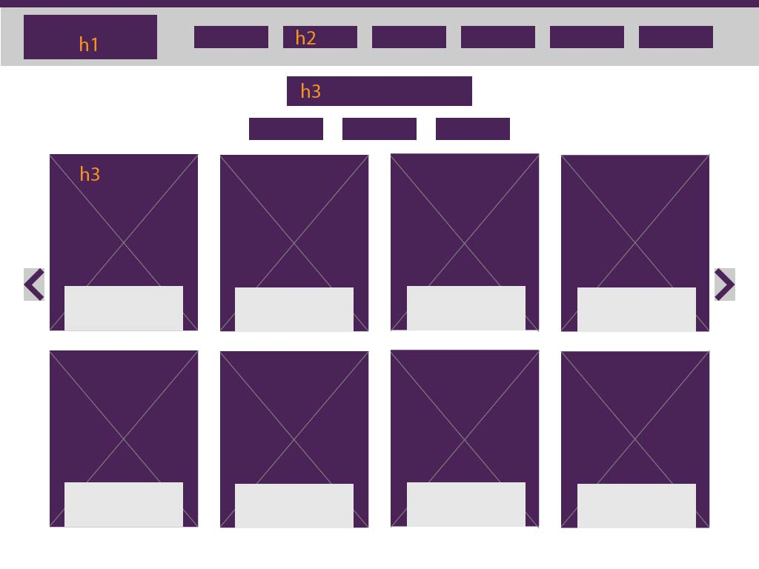
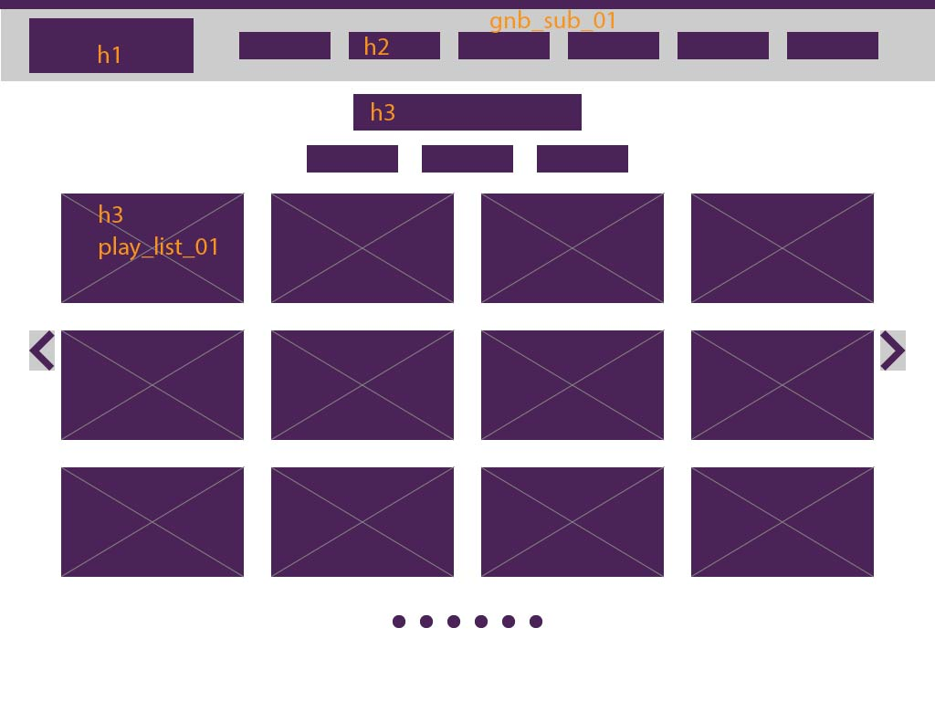

Slide 14
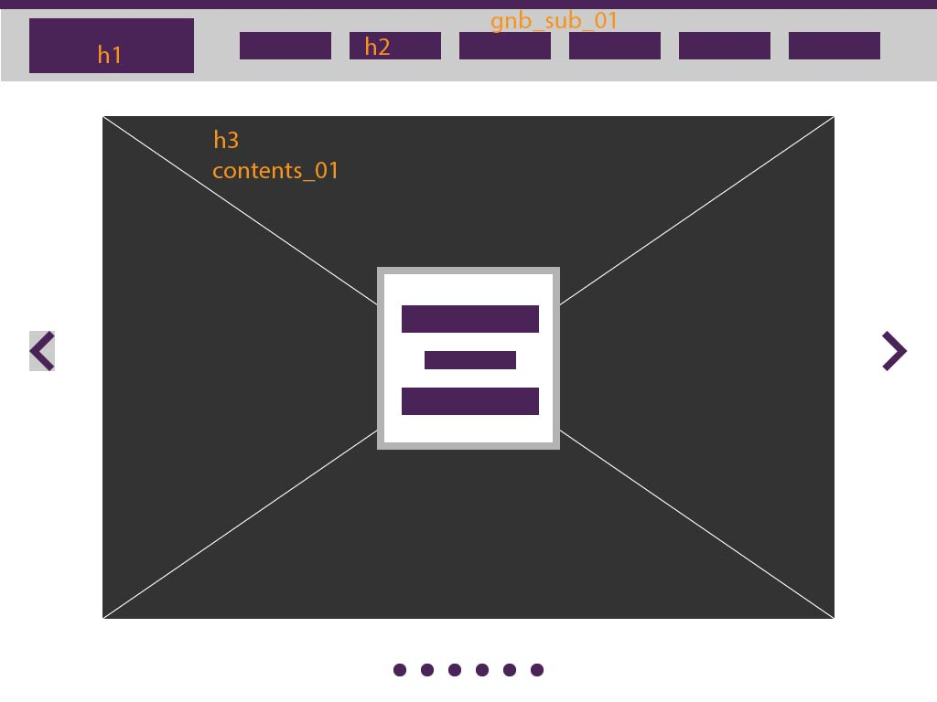
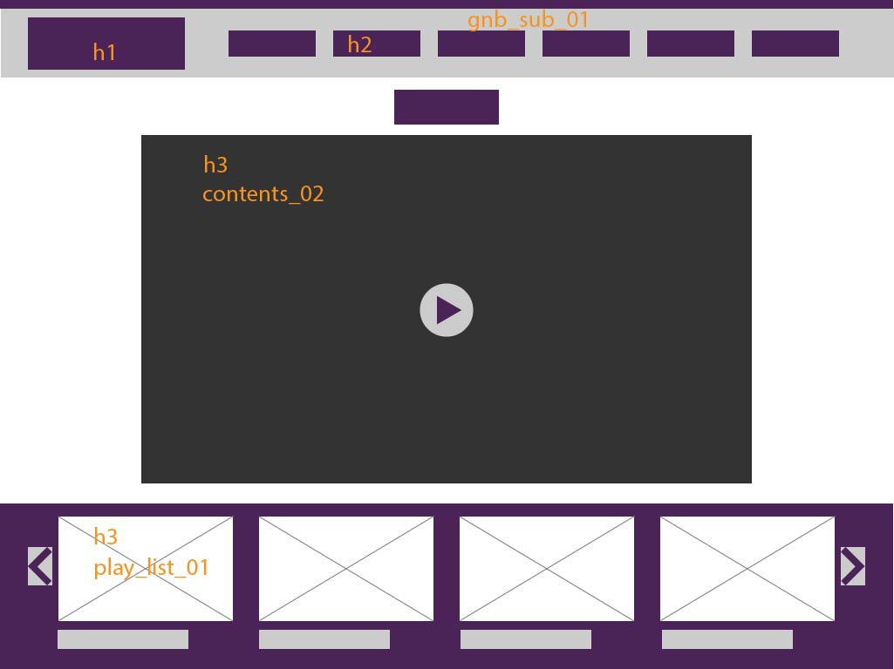

Slide 15
